Slide 1

Infinity Pipeline
Guide utilisateur : le pipeline commercial d’IAT en dix minutes
Version du 19 octobre 2026
Infinity Africa Technologies
Notes:
Infinity Pipeline remplace le classeur PIPELINE_IAT_V3.xlsx : mêmes données, mêmes calculs, mais à jour pour tout le monde en même temps.

Slide 2
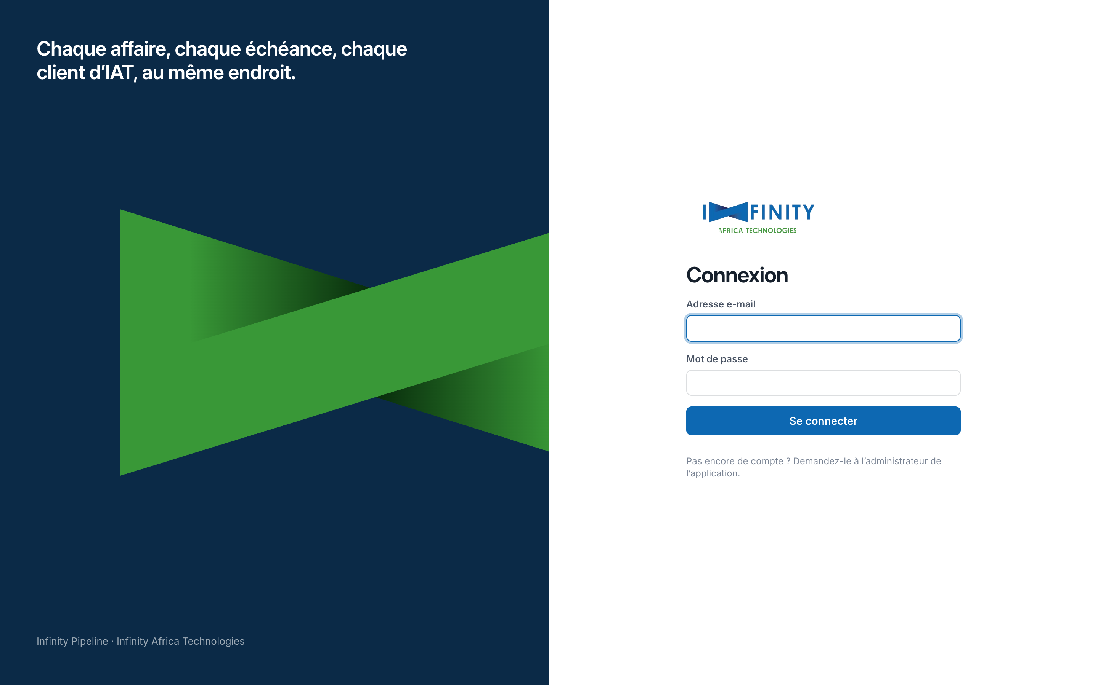





Se connecter et se repérer
Ouvrez l’adresse de l’application et connectez-vous. Un lien reçu (de Claude ou d’un collègue) vous ramène à la bonne page après la connexion. Le menu à gauche :
Vue d’ensemble
Le pipeline en un coup d’œil, ce qui est à traiter
Affaires
Les 37 affaires, de M0 à M6
Plan d’actions
Les actions décidées, à cocher
Renouvellements
Les contrats récurrents et leurs relances
Comptes, solutions, contacts
Fiches clients, prospects, carnet d’adresses
Notes:
Le premier compte est créé par l’administrateur. Les nombres à droite du menu signalent les affaires, les actions en retard et les contrats échus.

Slide 3
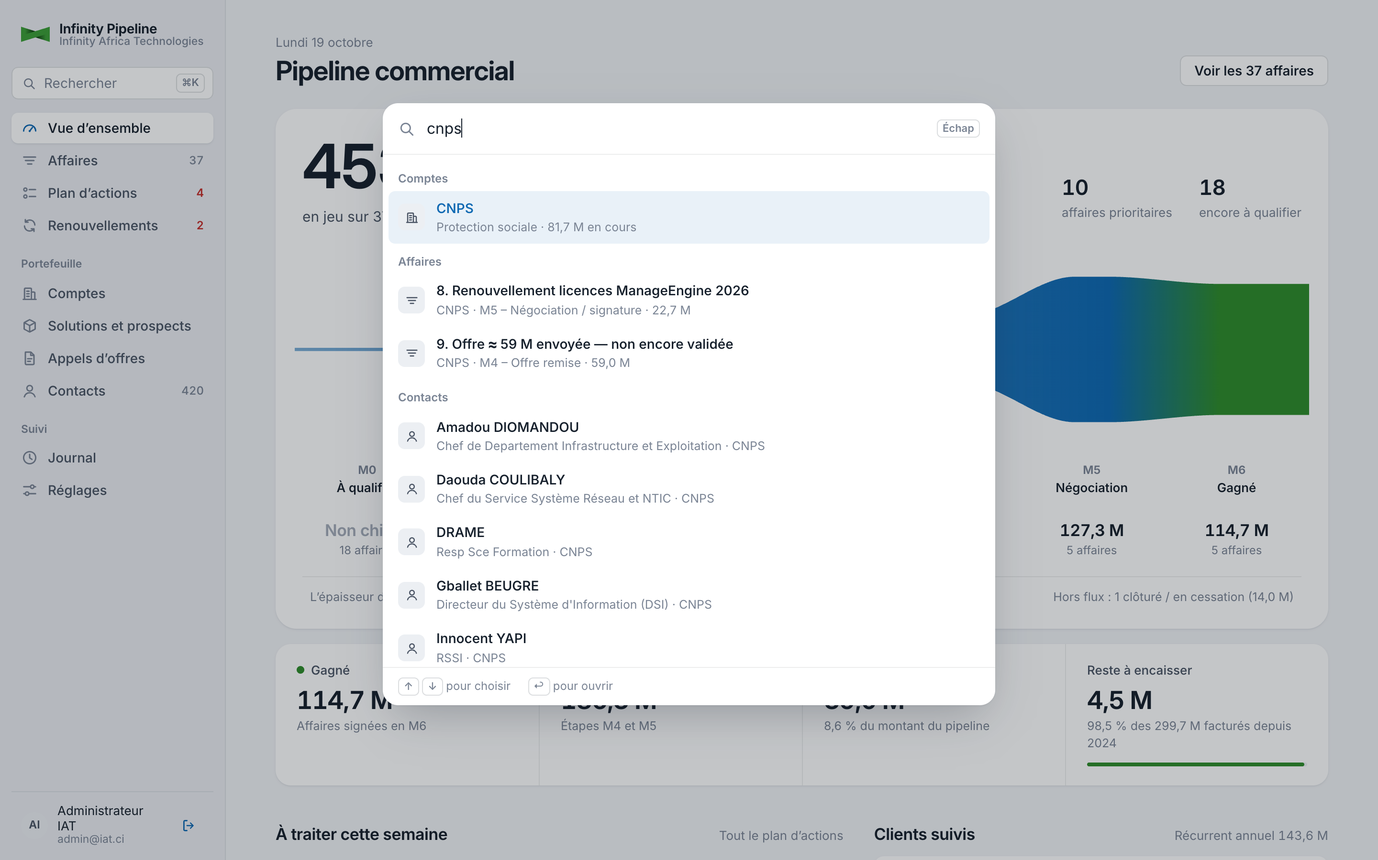
Trouver n’importe quoi avec ⌘K
1
Ouvrez la recherche
⌘K sur Mac, Ctrl K sur Windows, ou le champ « Rechercher » en haut du menu.
2
Tapez deux lettres ou plus
Comptes, affaires, contacts et actions s’affichent ensemble, sans accents à respecter.
3
Ouvrez au clavier
↑ ↓ pour choisir, ↩ pour ouvrir directement la fiche.
Astuce Tapez aussi le nom d’une page (« renouvellements », « journal ») pour y aller.
Notes:
La recherche est le chemin le plus court vers un client ou un contact : inutile de savoir dans quelle rubrique il se trouve.

Slide 4
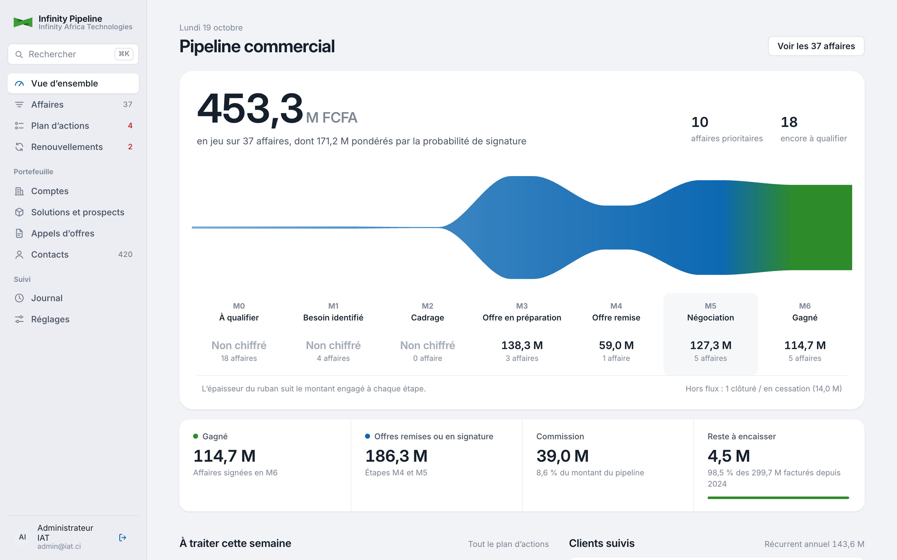
Lire la vue d’ensemble
1
Le ruban du pipeline
Son épaisseur suit le montant engagé à chaque étape, de M0 à M6. Cliquez une étape pour voir ses affaires.
2
Les chiffres clés
Gagné, offres en signature, commission et reste à encaisser, recalculés à chaque modification.
3
À traiter cette semaine
Contrats échus, actions et échéances des 7 jours. Cochez une action ici même pour la marquer comme faite.
Notes:
Tout est calculé à partir des affaires, comme l’onglet Synthèse du classeur : inutile de mettre à jour des totaux à la main.

Slide 5
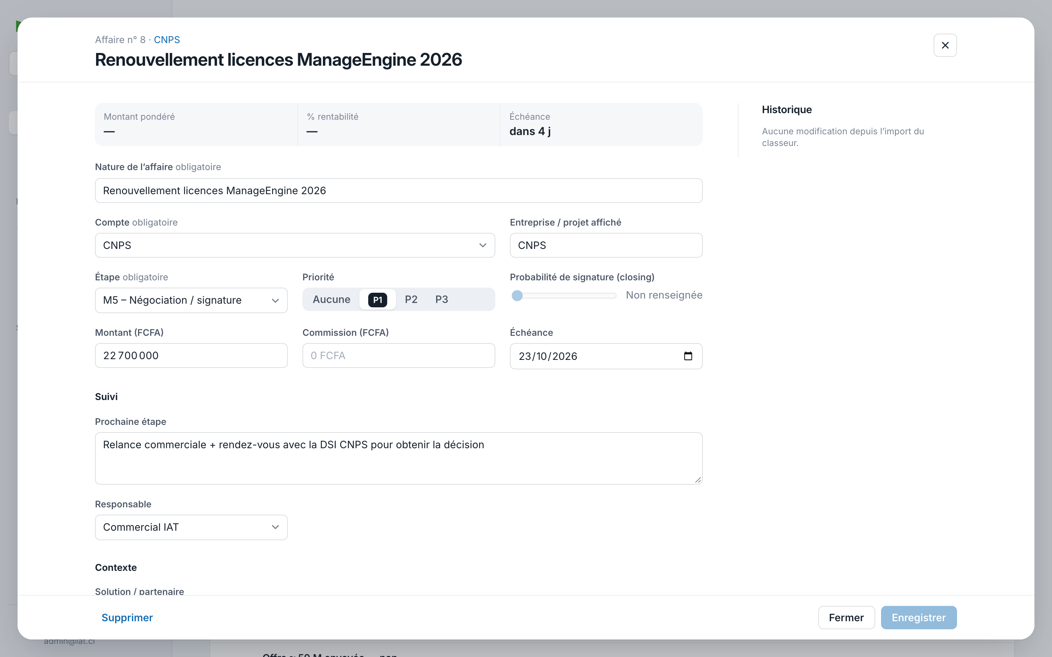
Mettre à jour une affaire
1
Ouvrez l’affaire
Par ⌘K, ou dans Affaires : cliquez sa ligne. Les colonnes se trient d’un clic.
2
Modifiez
Étape, probabilité, montant, prochaine étape. « Gagné » met la probabilité à 100 %.
3
Enregistrez
Bouton Enregistrer ou ⌘↩. Si vous fermez sans enregistrer, l’application vous le demande.
Astuce Affichage « Étapes » : glissez une carte d’une colonne à l’autre pour changer l’étape.
Notes:
Pour créer une affaire : bouton « Nouvelle affaire ». Le numéro est attribué automatiquement.

Slide 6
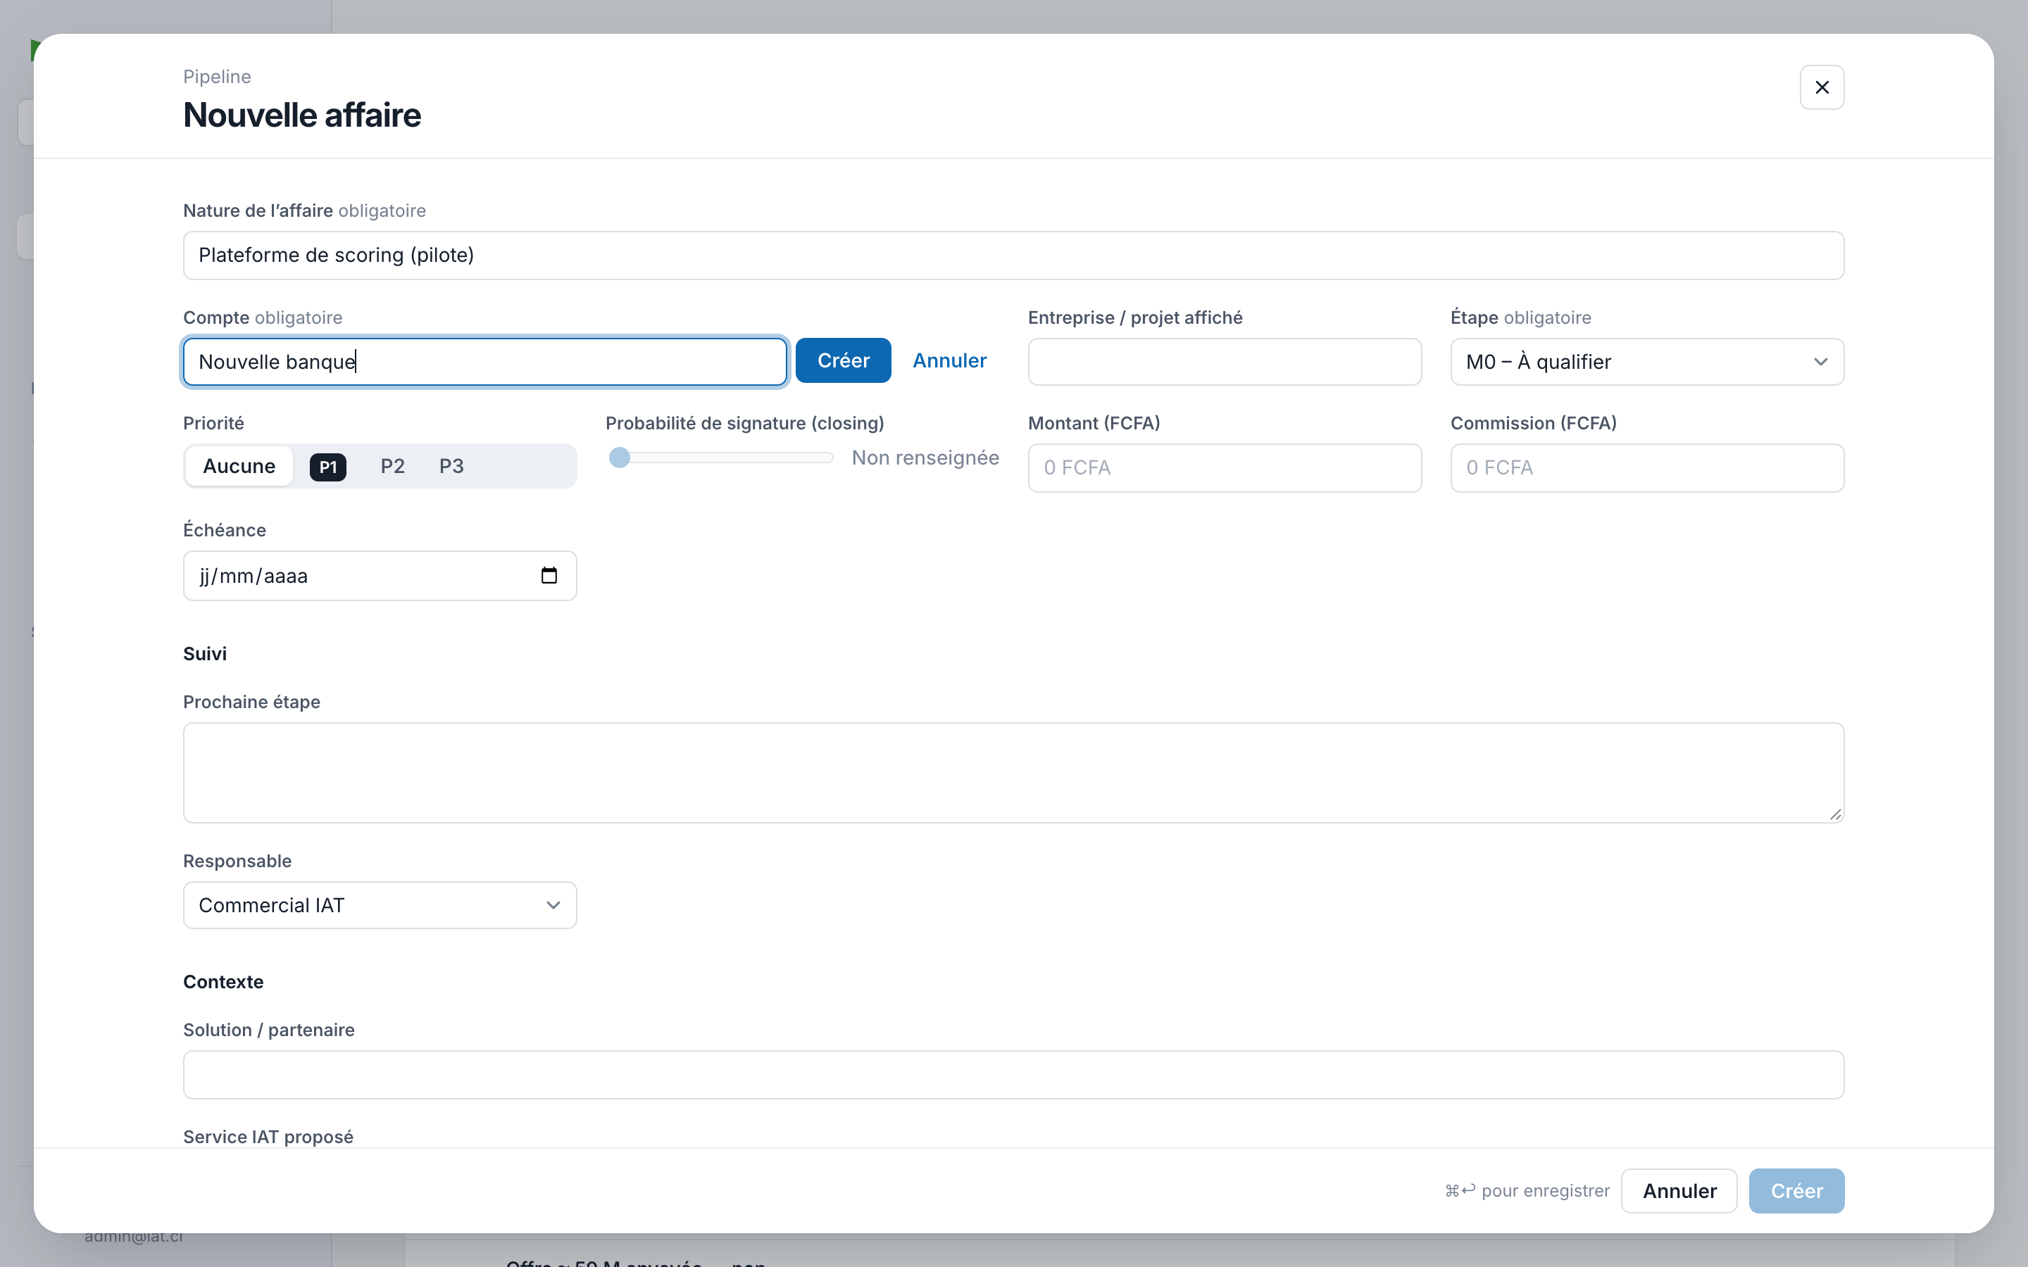
Ajouter une affaire ou un prospect
1
Nouvelle affaire
Bouton en haut à droite de la page Affaires.
2
Nature et compte
Les champs marqués « obligatoire » suffisent ; le reste peut attendre.
3
Nouveau prospect ?
Dans la liste des comptes, choisissez « + Nouveau compte », tapez son nom, Créer.
Astuce Le bouton Créer s’active dès que l’essentiel est rempli ; le numéro est attribué automatiquement.
Notes:
Un compte créé ainsi est un prospect ; sa fiche se complète ensuite dans Comptes.

Slide 7
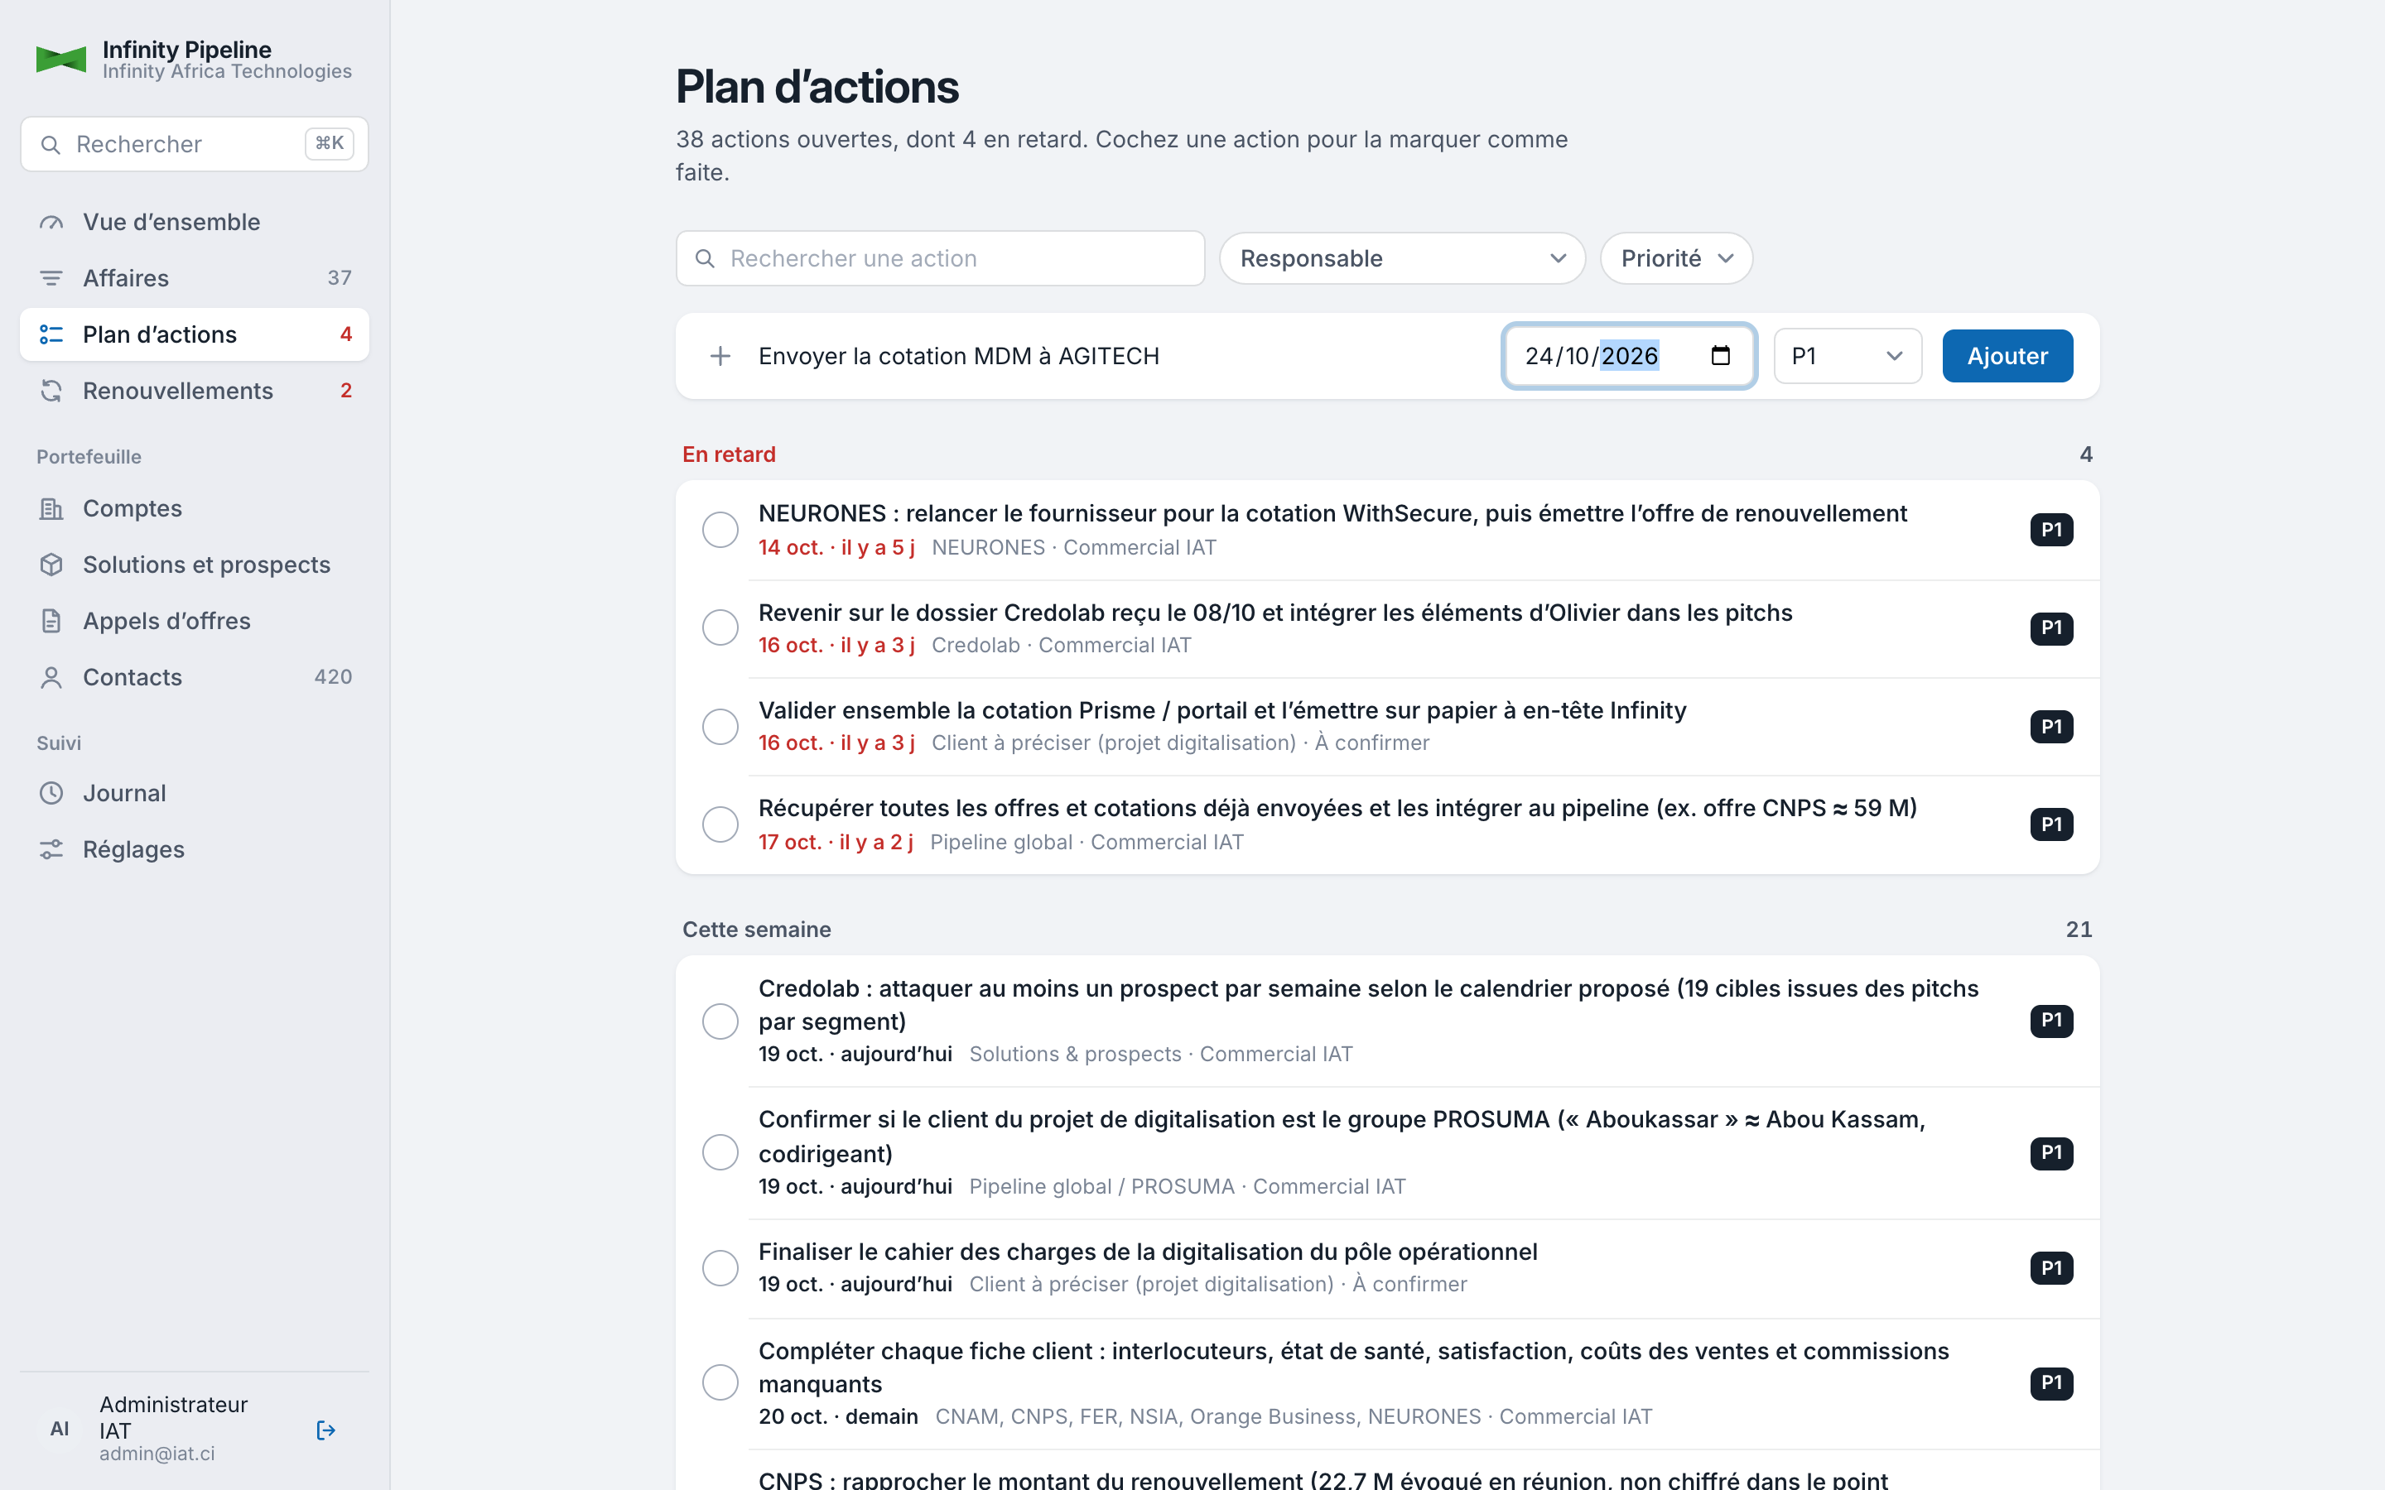
Faire avancer le plan d’actions
1
Ajoutez en une ligne
Tapez l’action, puis son échéance et sa priorité, et Entrée. Elle s’affiche en tête.
2
Cochez le rond
L’action passe en « Fait ». Une erreur ? « Annuler » dans le message qui s’affiche.
3
Complétez si besoin
Cliquez l’action pour le responsable, le compte ou un commentaire.
Astuce Les actions en retard apparaissent en rouge, en tête de liste.
Notes:
Le compteur rouge du menu indique le nombre d’actions en retard.

Slide 8
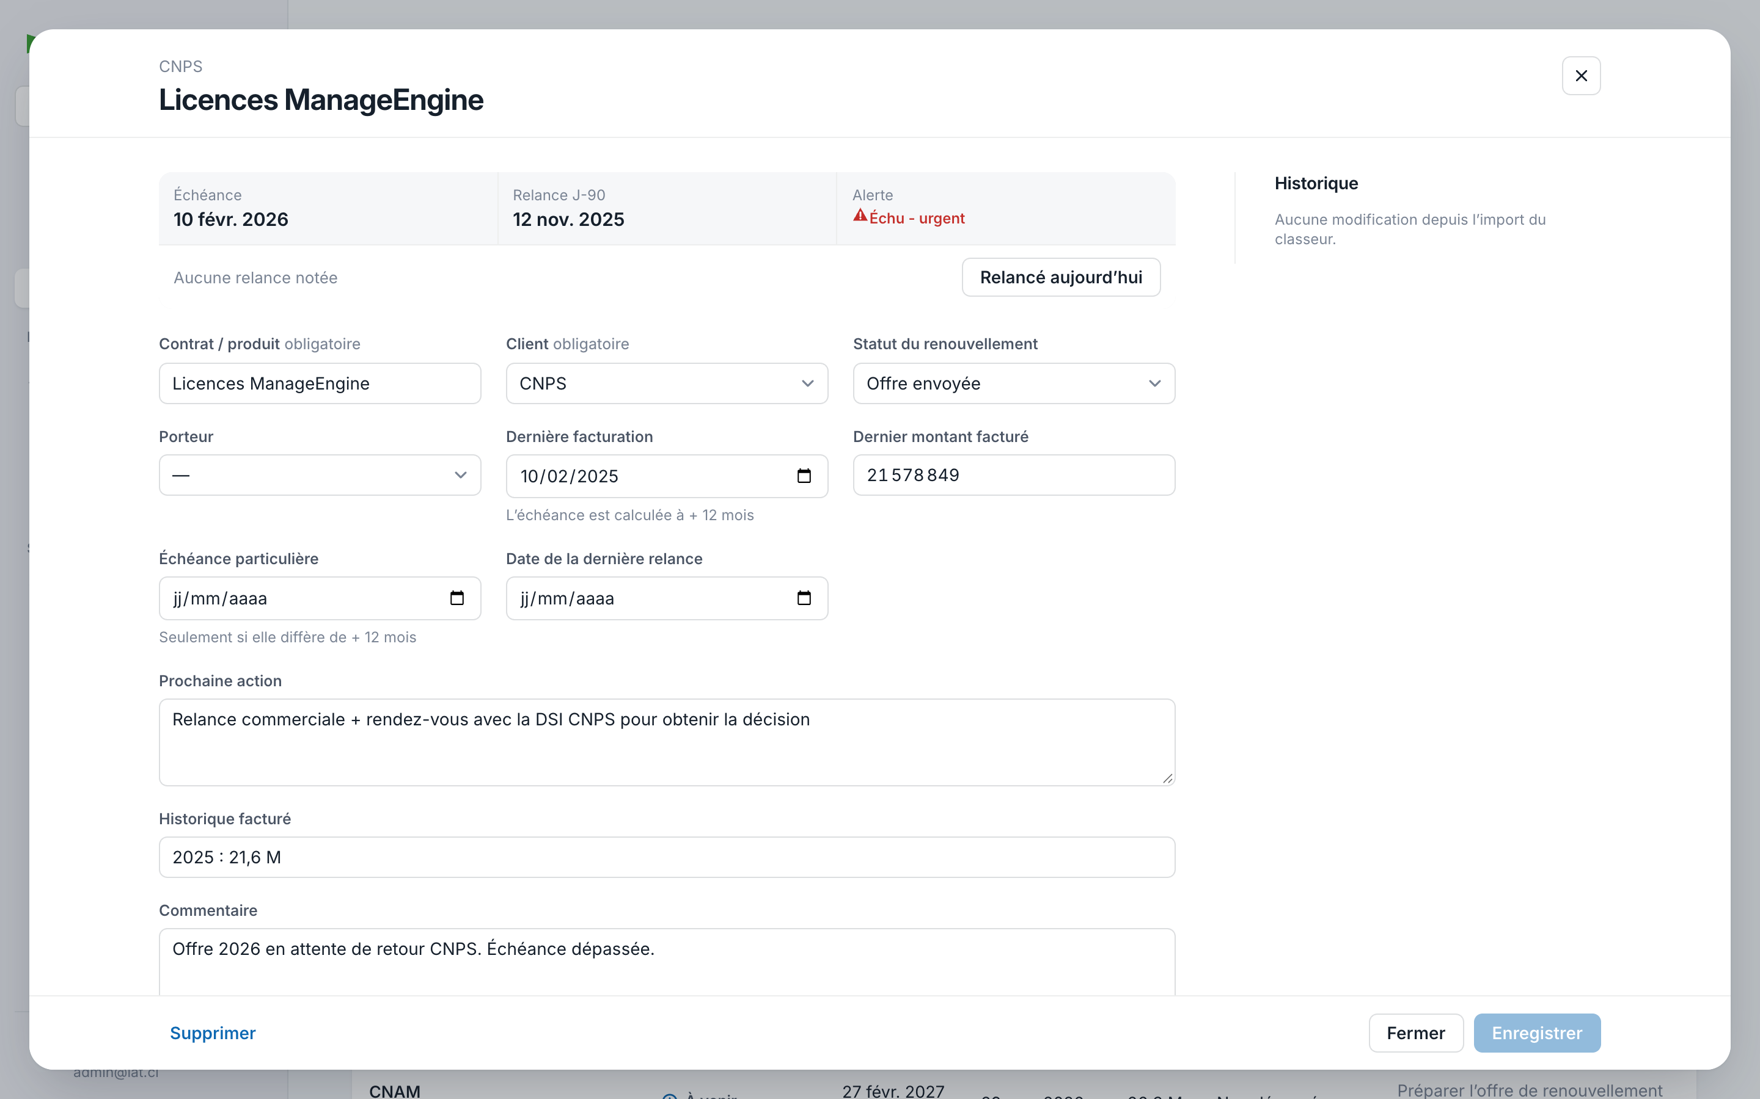
Ne rater aucun renouvellement
L’échéance est calculée : dernière facturation + 12 mois. La bande marque la fenêtre de relance, de J-90 à l’échéance ; le trait, J-30.
Échu
Relancer tout de suite
À relancer
Moins de 90 jours avant l’échéance
À venir
Rien à faire pour l’instant
Astuce Après une relance, ouvrez le contrat et cliquez « Relancé aujourd’hui ». Mettez le statut à jour si besoin.
Notes:
Un contrat dont la date de facturation manque apparaît « Date à confirmer » : renseignez-la pour que l’échéance soit calculée.

Slide 9
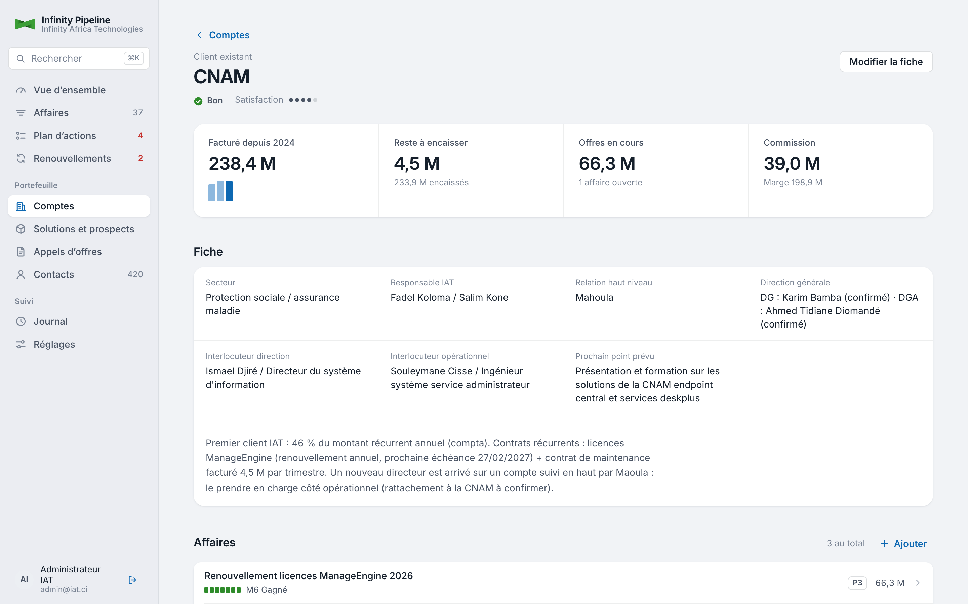
Tout savoir d’un client
Comptes, puis le nom du client. La fiche réunit sur une seule page :
Interlocuteurs, état de santé et satisfaction
Facturé, encaissé et reste à encaisser par exercice
Affaires en cours et renouvellements
Pistes de vente croisée
Contacts et dirigeants
Astuce « Modifier la fiche » met à jour les informations ; « Ajouter » crée une affaire, une facture ou un contact déjà rattaché au client.
Notes:
La page Contacts donne accès aux 420 contacts de la base clients ; un numéro de téléphone se compose d’un clic.

Slide 10

Travailler avec Claude
1
Générez votre jeton
Réglages, puis Connecter Claude. Choisissez une durée, cliquez « Générer un jeton ».
Exemples de demandes
« Fais-moi le point sur la CNPS. »
2
Copiez la configuration
Collez le bloc proposé dans Claude Desktop, puis quittez et rouvrez Claude.
« Passe l’affaire 8 en signature, closing 70 %. »
3
Demandez en français
Claude lit et met à jour le pipeline avec vos droits. Ses modifications sont signalées « via Claude ».
« Voici le compte rendu de réunion : crée une action par décision. »
Le connecteur est installé par l’équipe technique. Le jeton vaut un mot de passe : ne le partagez pas.
Notes:
Avant une modification importante, Claude montre ce qu’il va faire et attend votre accord. Un jeton se révoque à tout moment depuis la même page.

Slide 11



Trois réflexes
Après chaque échange client
Mettez à jour l’étape et la prochaine étape de l’affaire.
Chaque jour
Cochez les actions faites depuis la vue d’ensemble, ajoutez les nouvelles.
Un pipeline utile est un pipeline à jour
Chaque lundi
Ouvrez la vue d’ensemble et traitez « À traiter cette semaine ».
Notes:
Questions et accès : contactez l’administrateur de l’application.

